Slide 1
50 lat Koła Łowieckiego „Daniel” w Wołowie
Jesteście z nami i dla nas już 12 lat !
Dziękujemy !
Społeczność Szkoły Podstawowej im. Janusza Korczaka
w Krzydlinie Wielkiej

Slide 2
Współpraca z Wami to 12 lat aktywnej i intensywnej edukacji przyrodniczej, przekazywanej w ciekawych, niecodziennych formach, przez ciekawych i wartościowych ludzi, którzy dzielą się swoją pasją i starają się zaszczepić w sercach młodych zamiłowanie do przyrody.

Slide 3
Ciekawe wycieczki zawsze wzbogacały nas o nowe doświadczenia

Slide 4
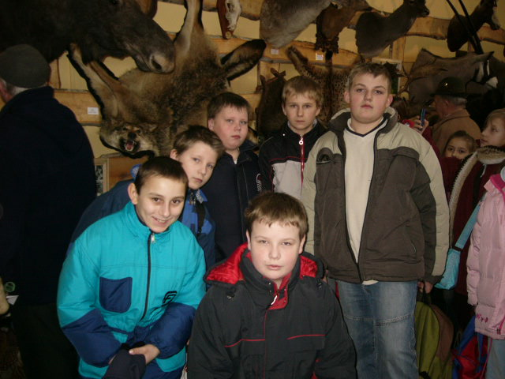
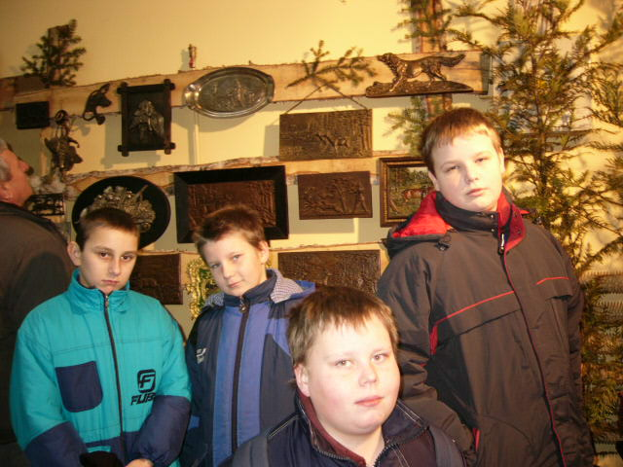
Targi Łowieckie 2006

Slide 5
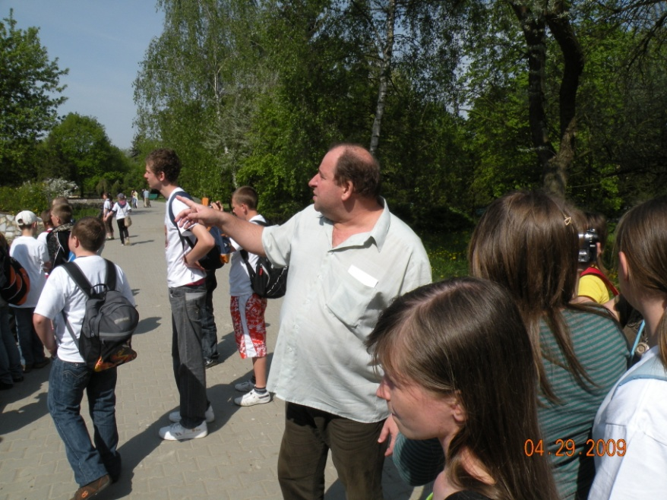
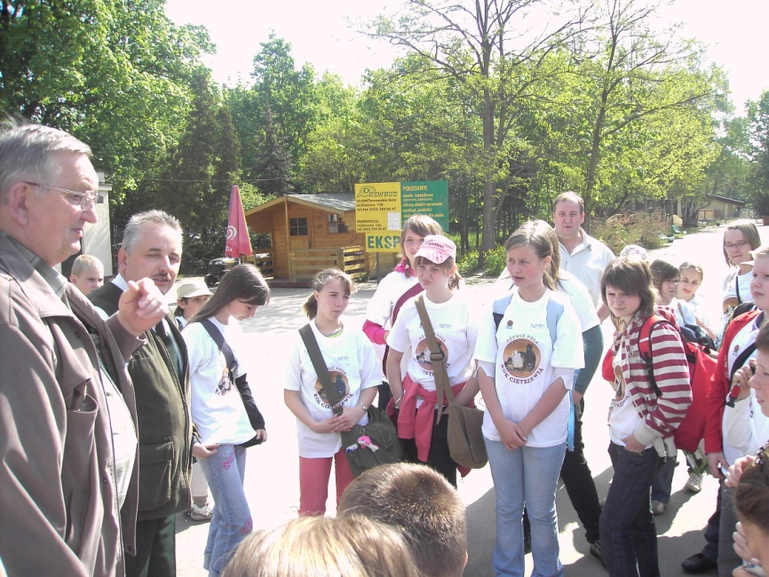
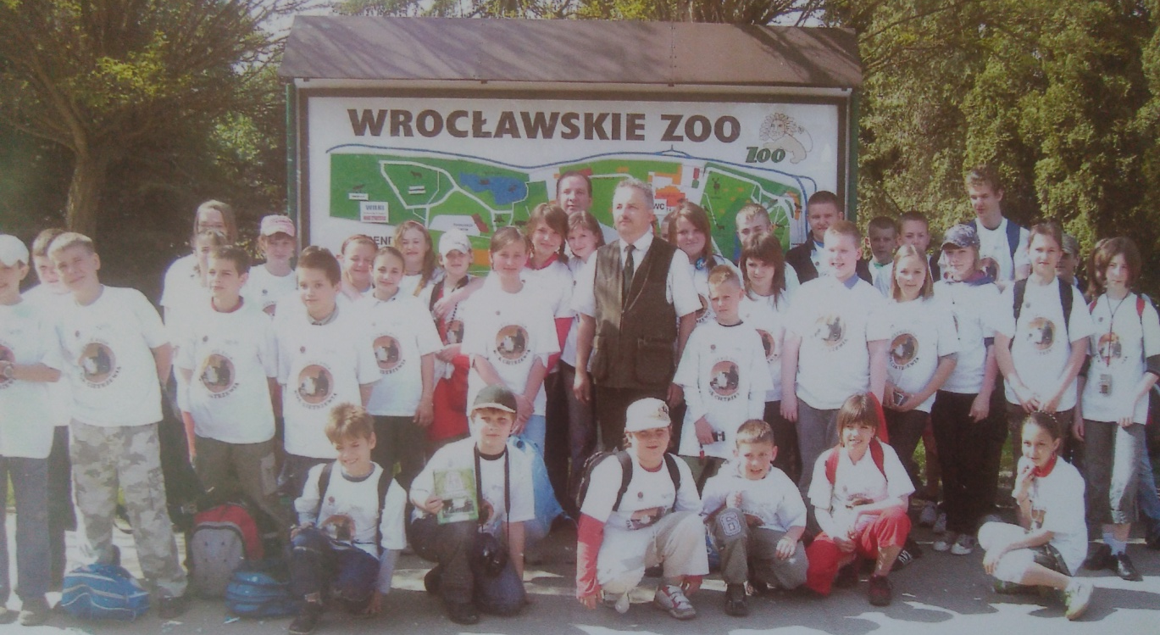

Slide 6
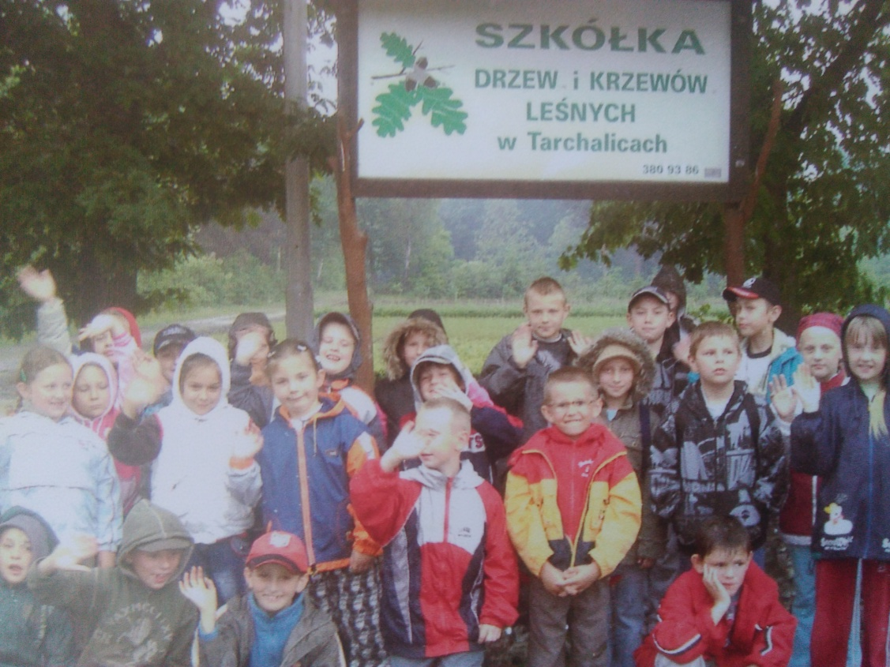
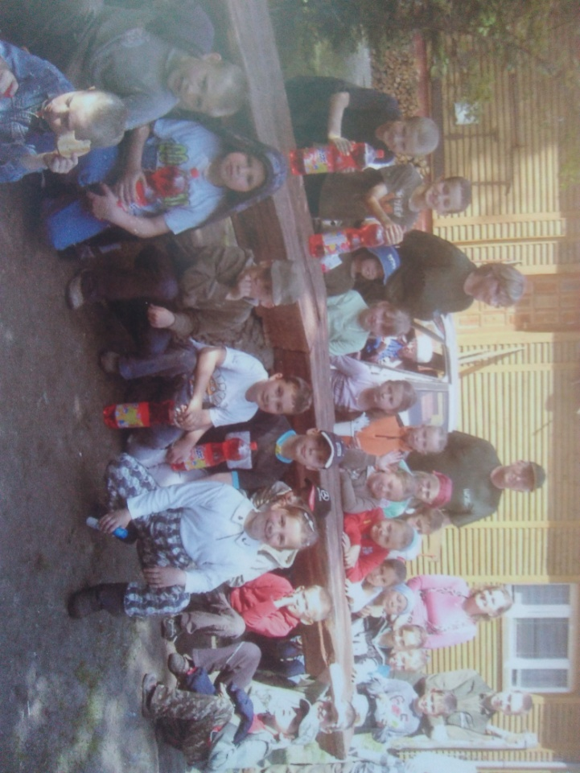
Tarchalice

Slide 7
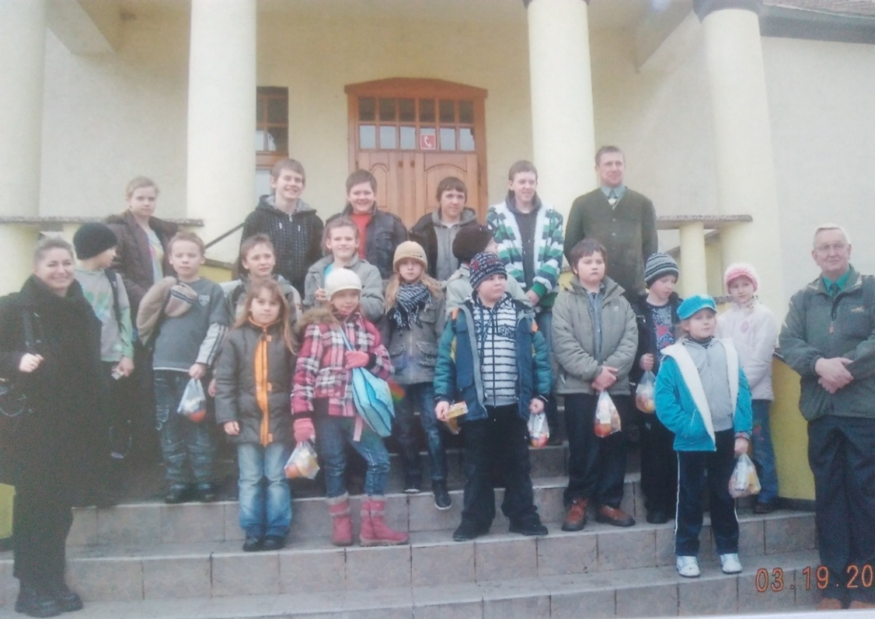
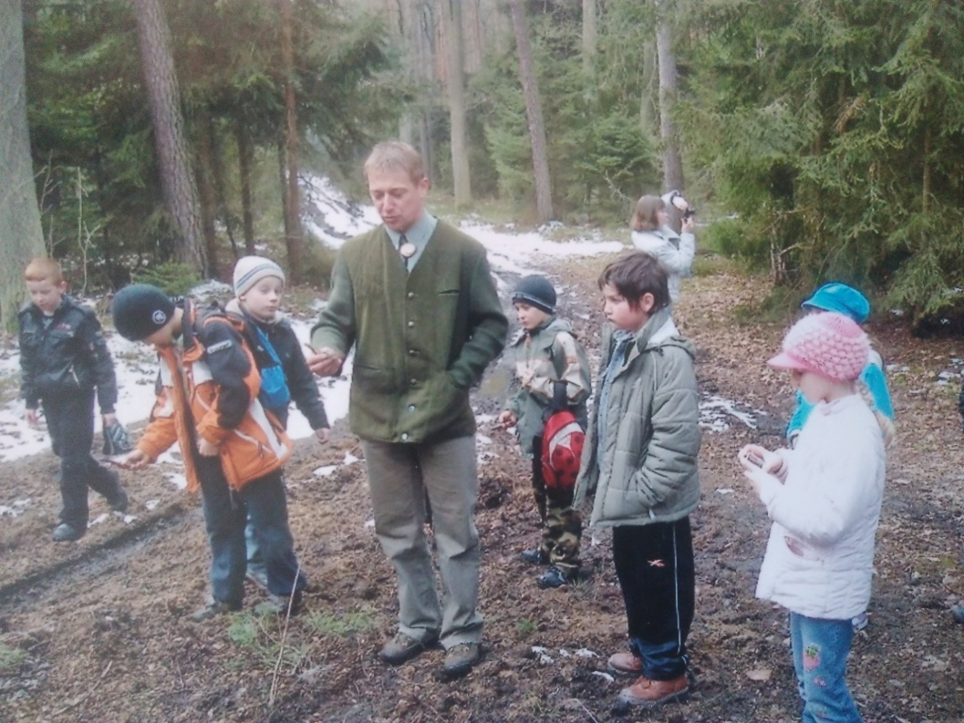
Złotówek

Slide 8
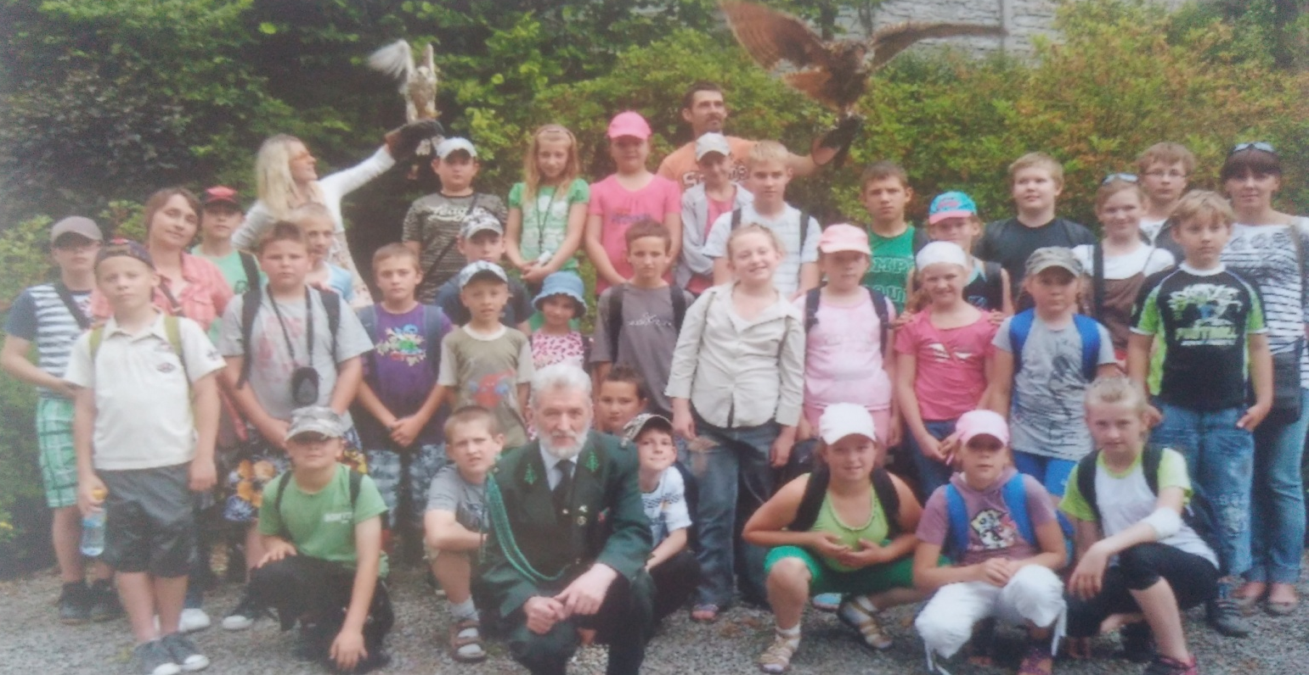
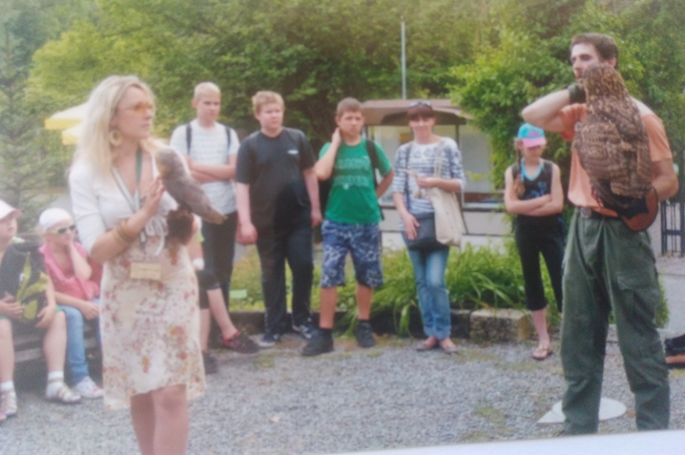
Arboretum w Wojsławicach
Spotkanie z sokolnikami

Slide 9
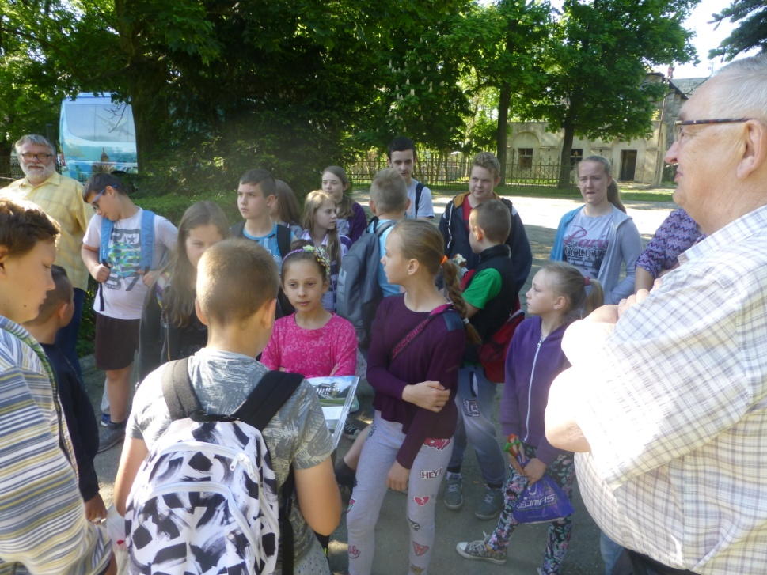
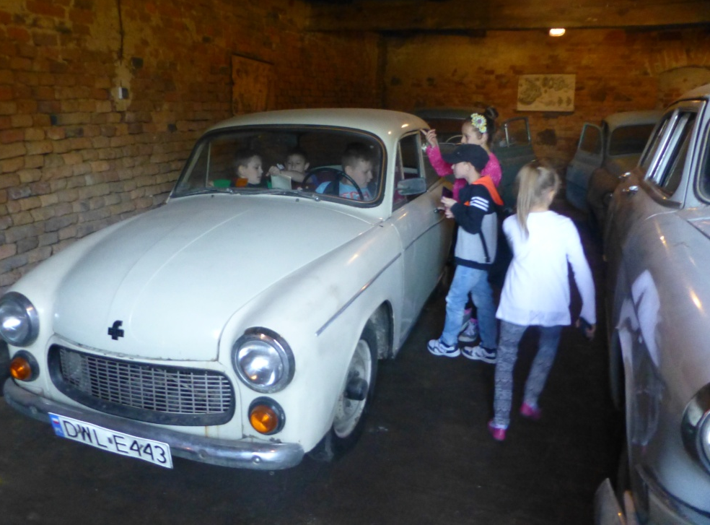
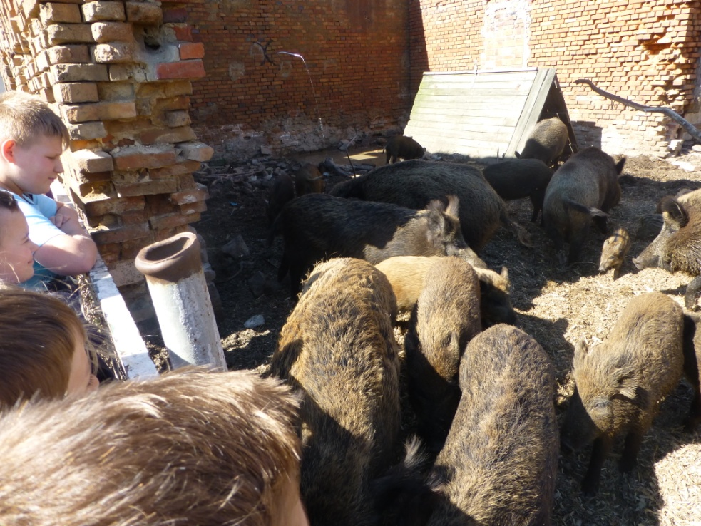
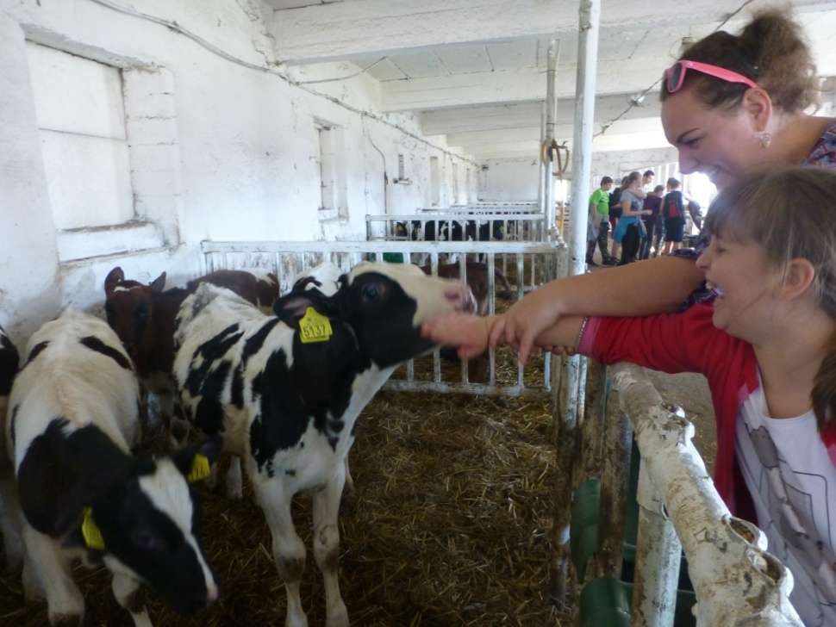
Mojęcice

Slide 10
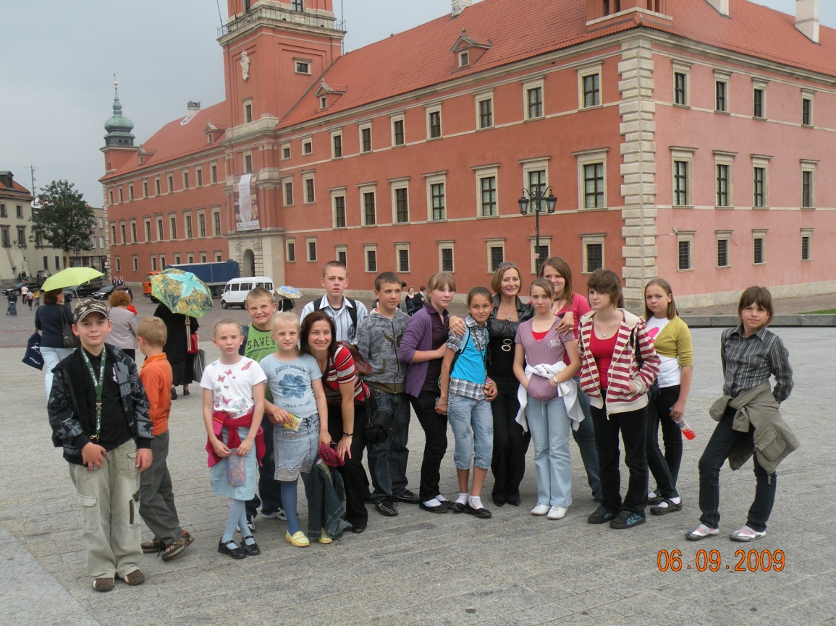
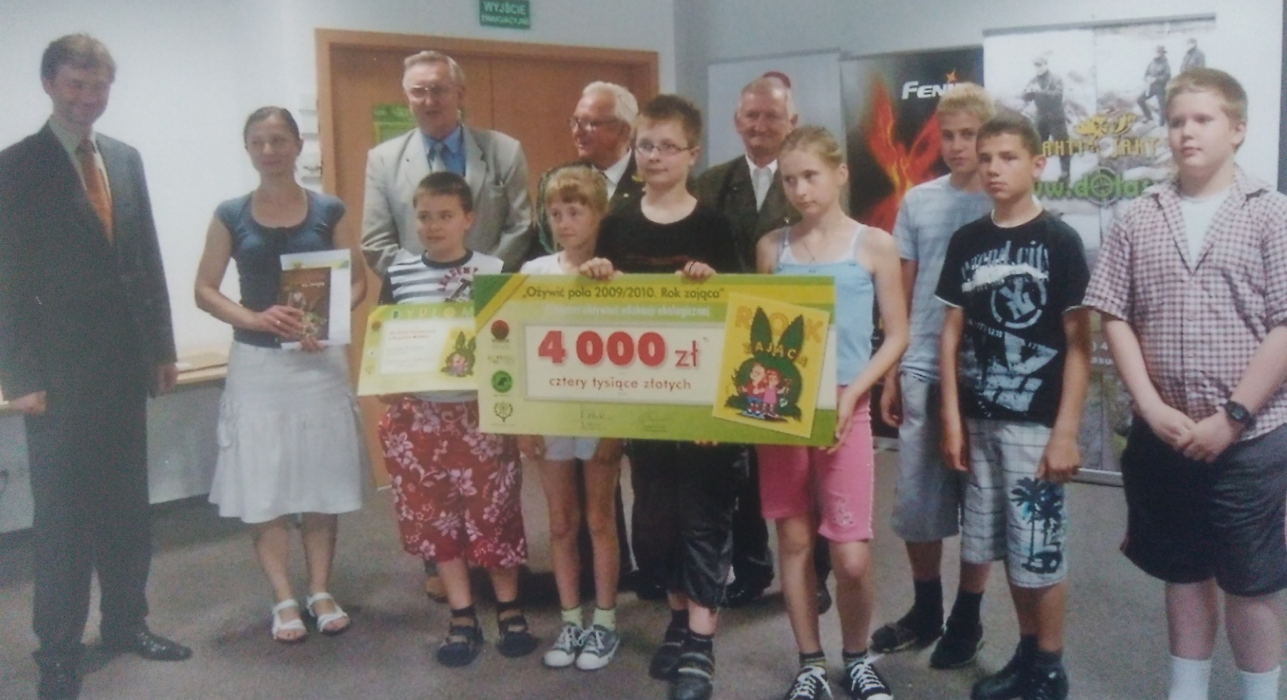
Warszawa
Wyjazdy w ramach Ożywić Pola

Slide 11
Ciekawe zielone lekcje, podczas których zarażaliście nas swoją pasją

Slide 12
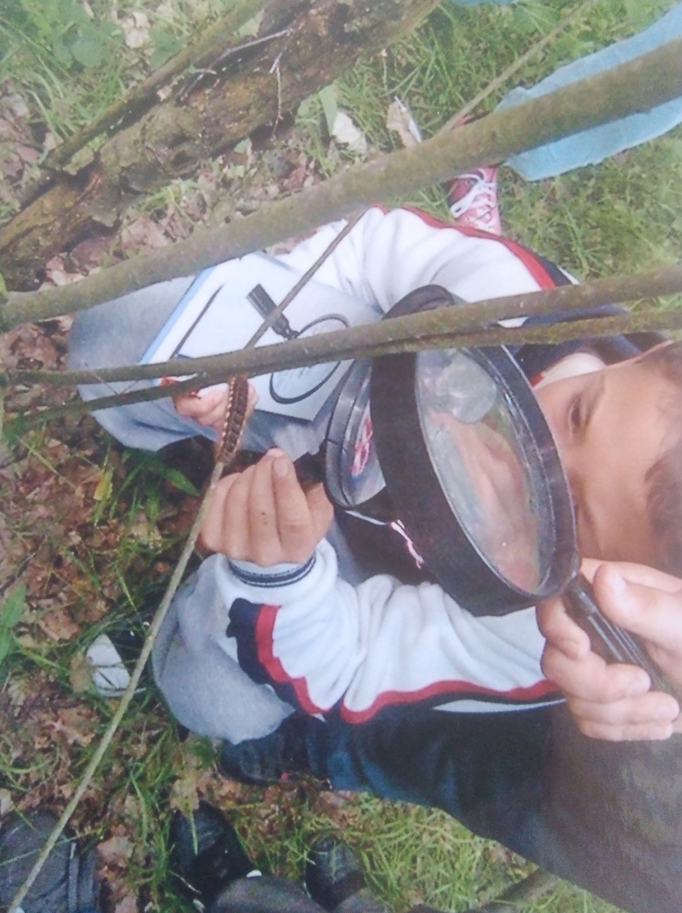
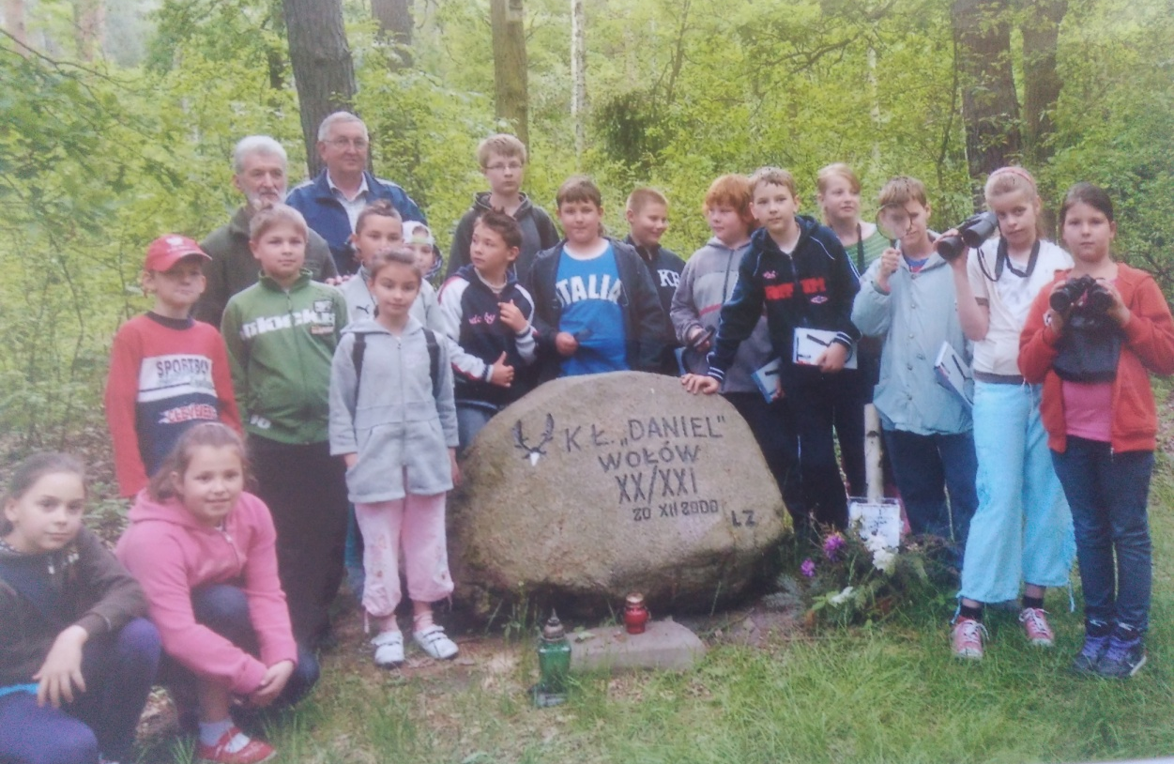
Lekcje w lesie

Slide 13
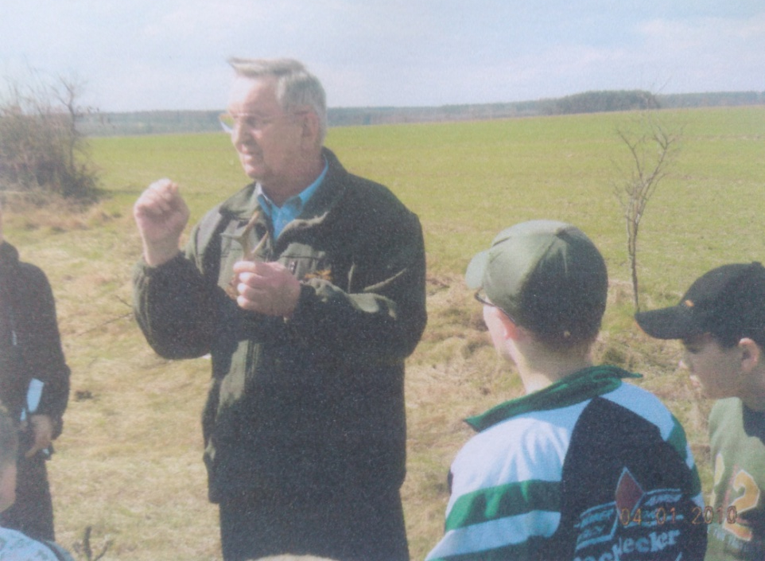
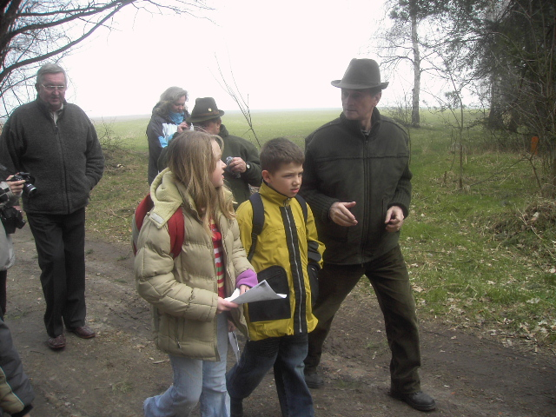
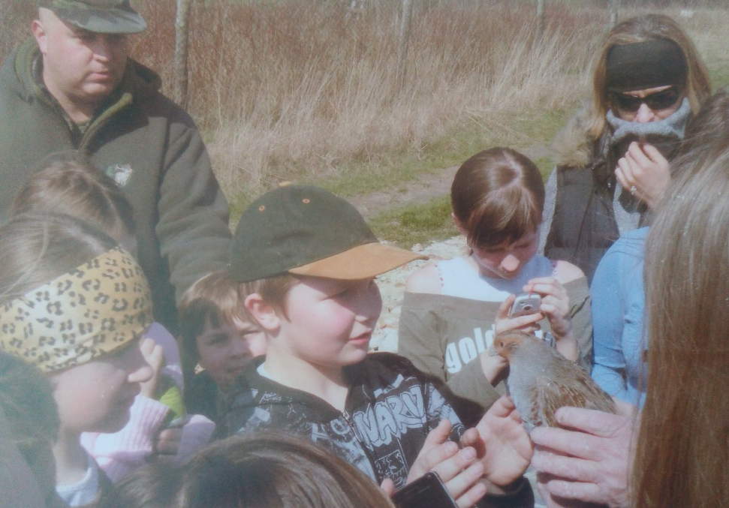
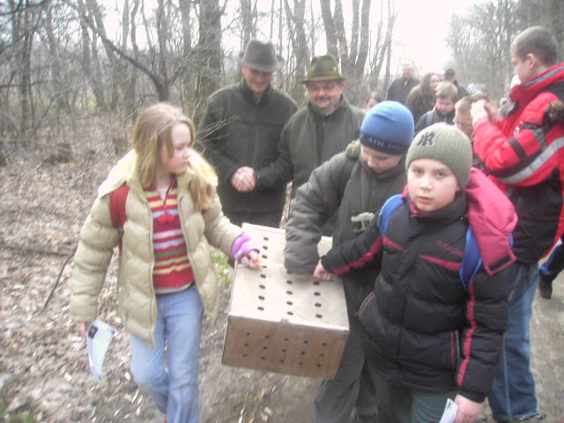
Wypuszczanie kuropatw

Slide 14
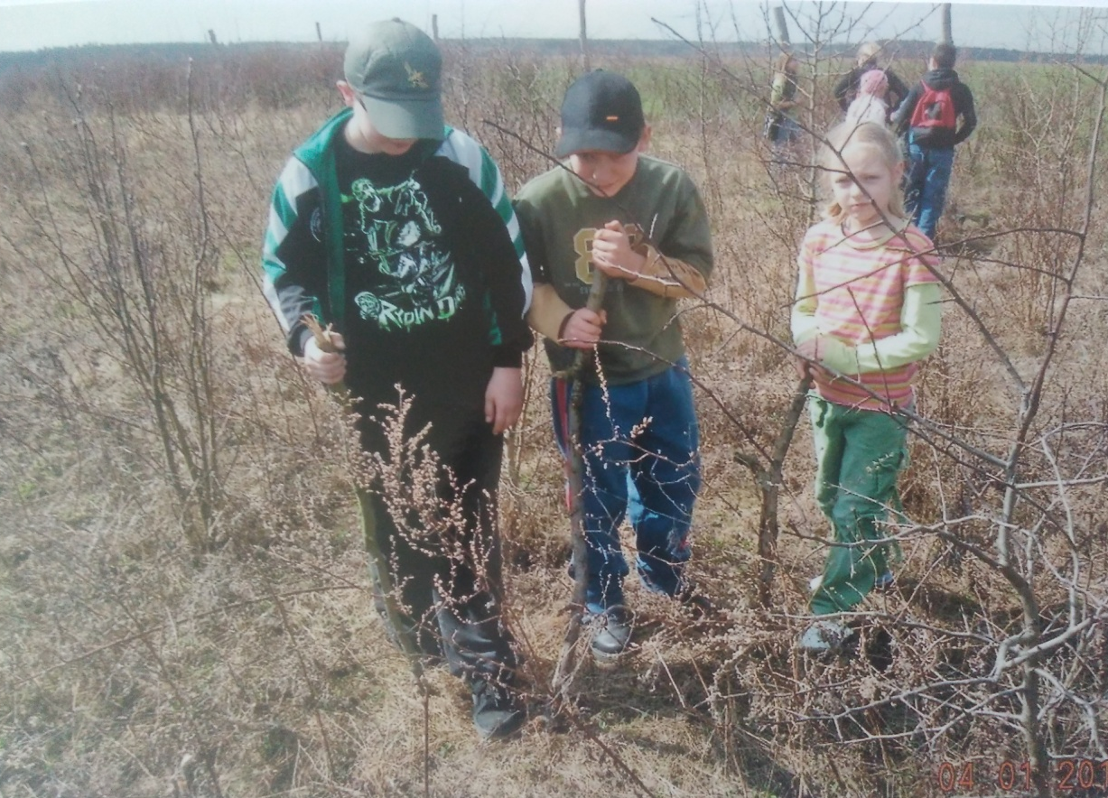
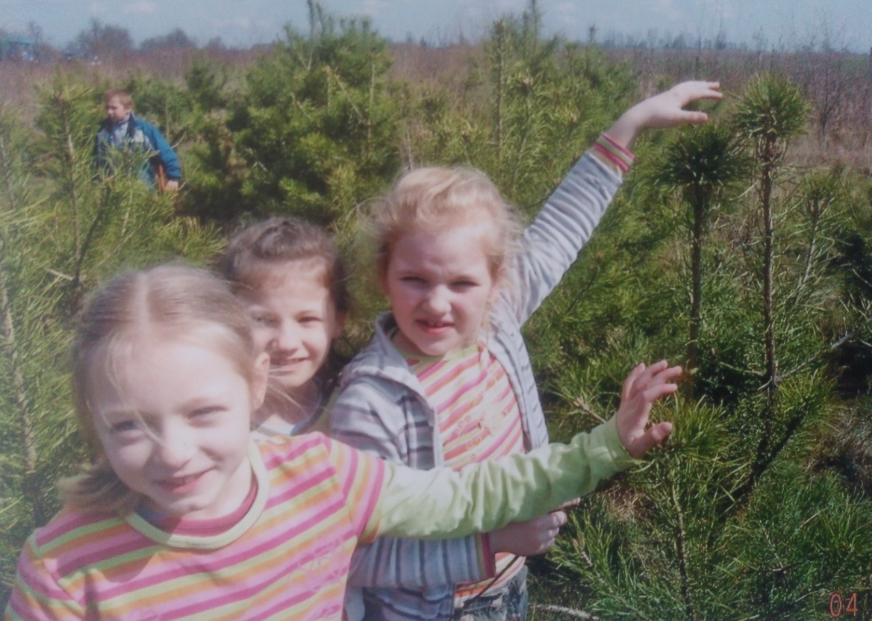
Obserwacje
w remizach śródpolnych

Slide 15
Spotkania z ciekawymi osobami – miłośnikami przyrody i łowiectwa

Slide 16
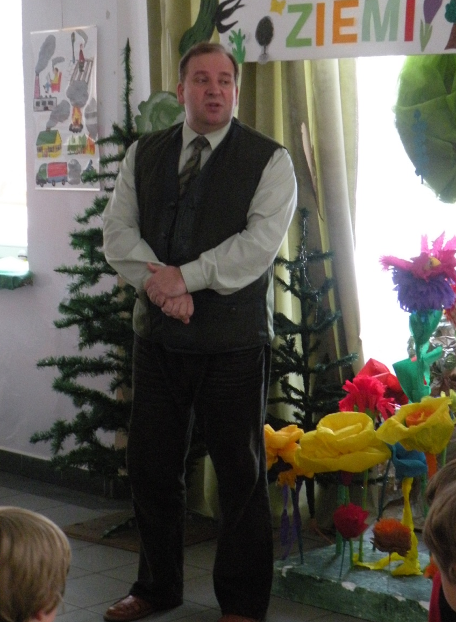

Slide 17
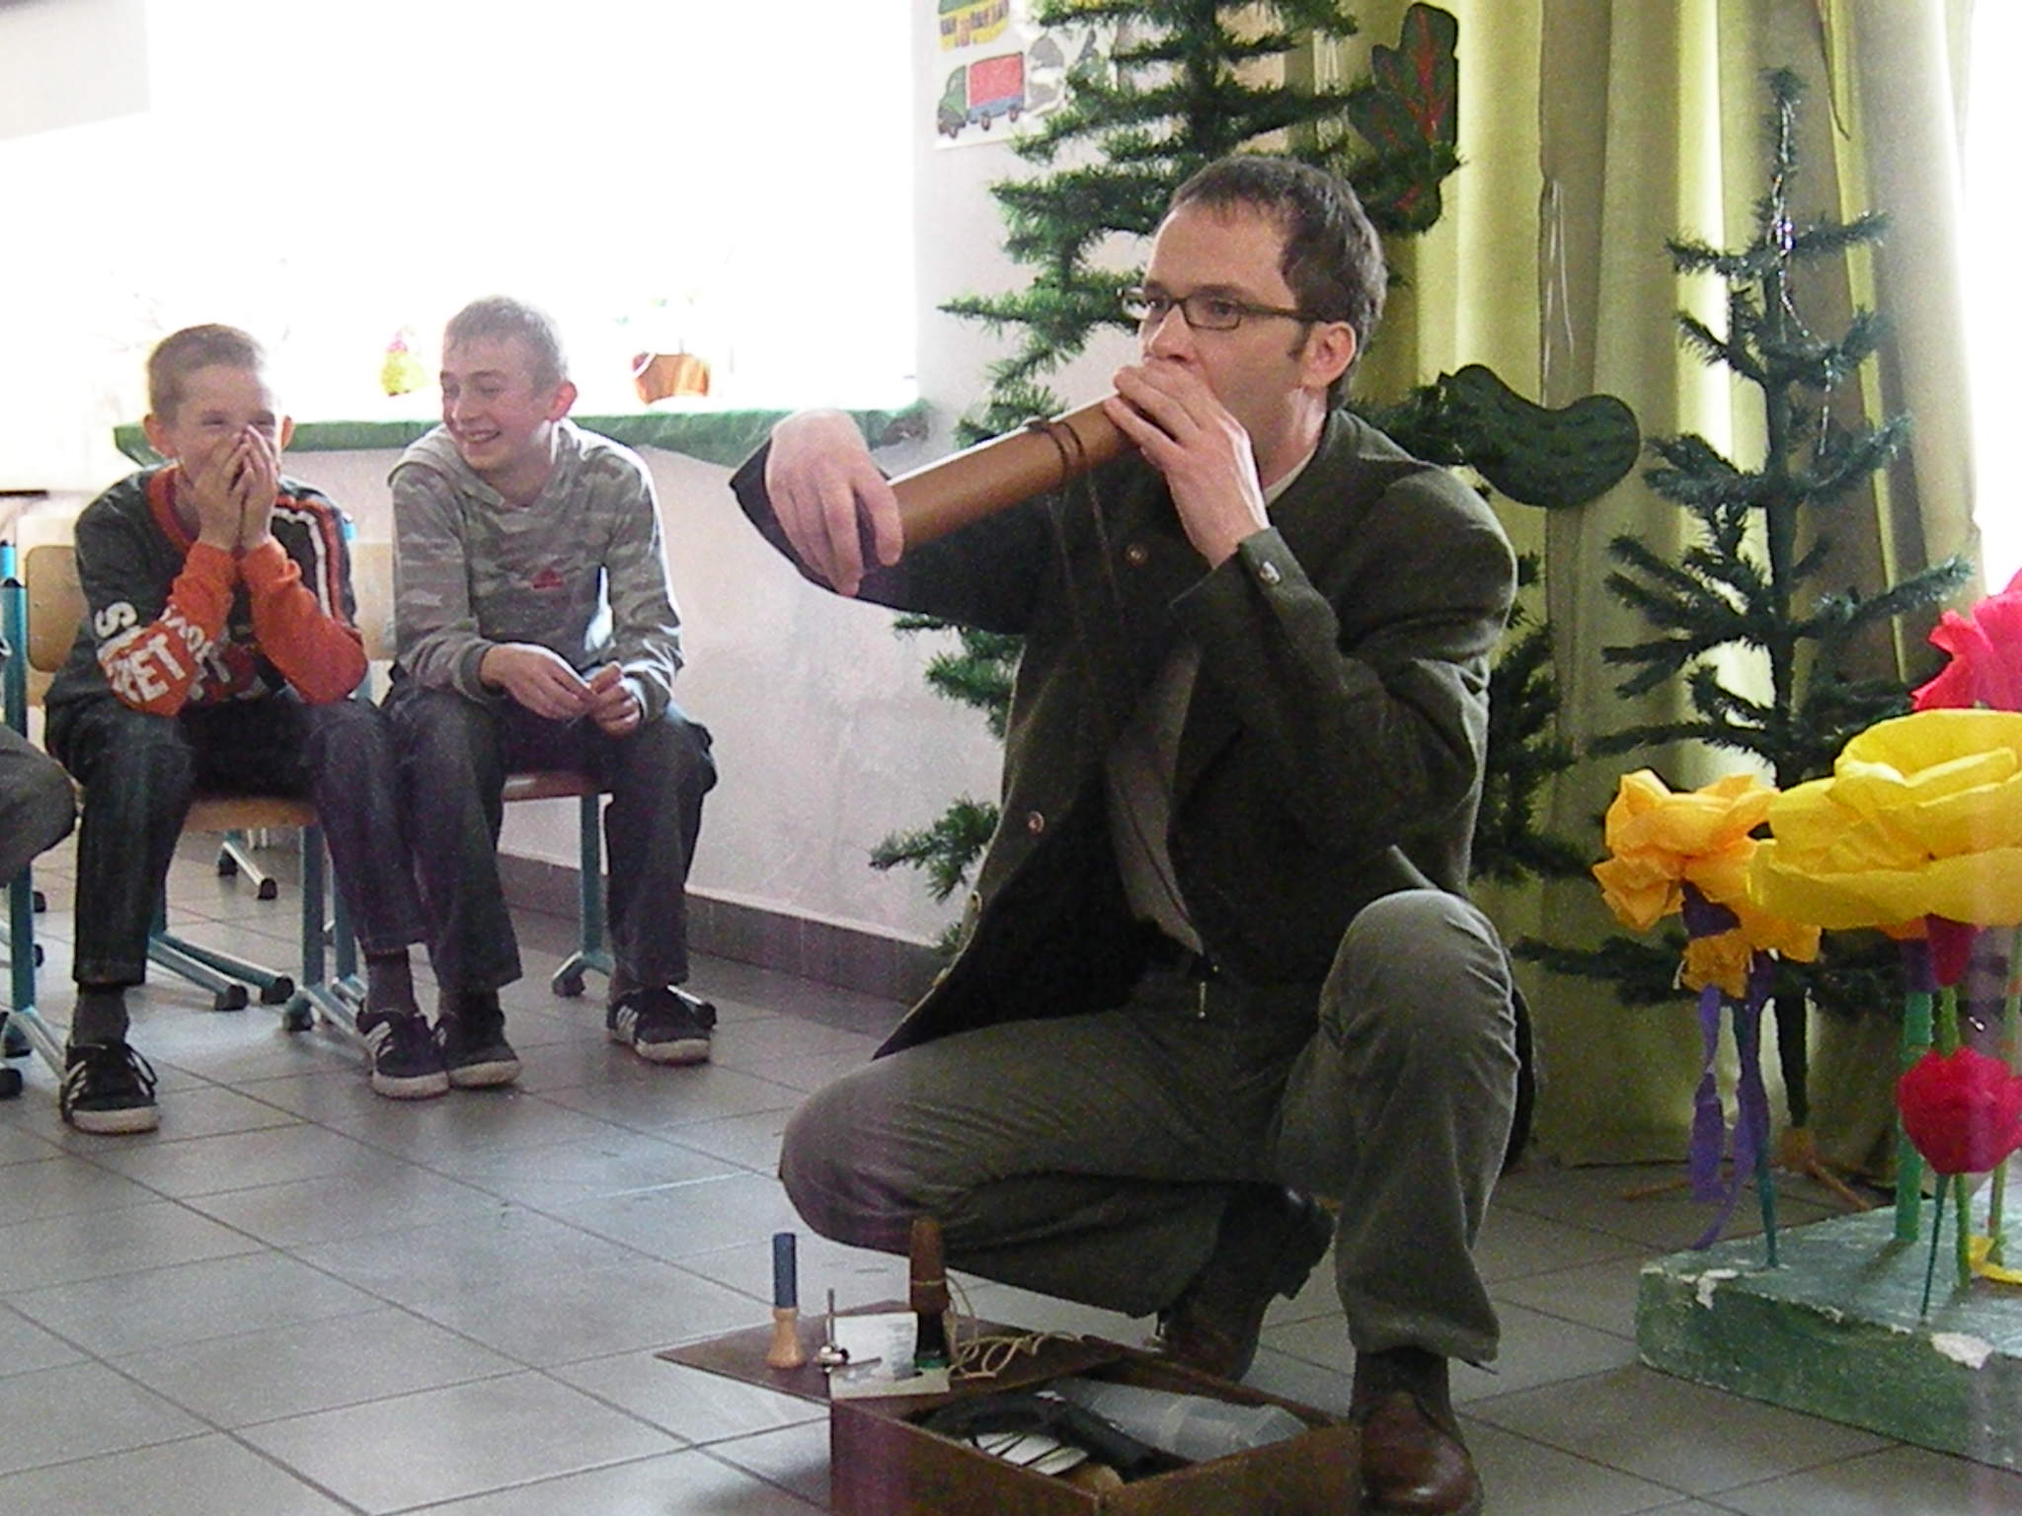
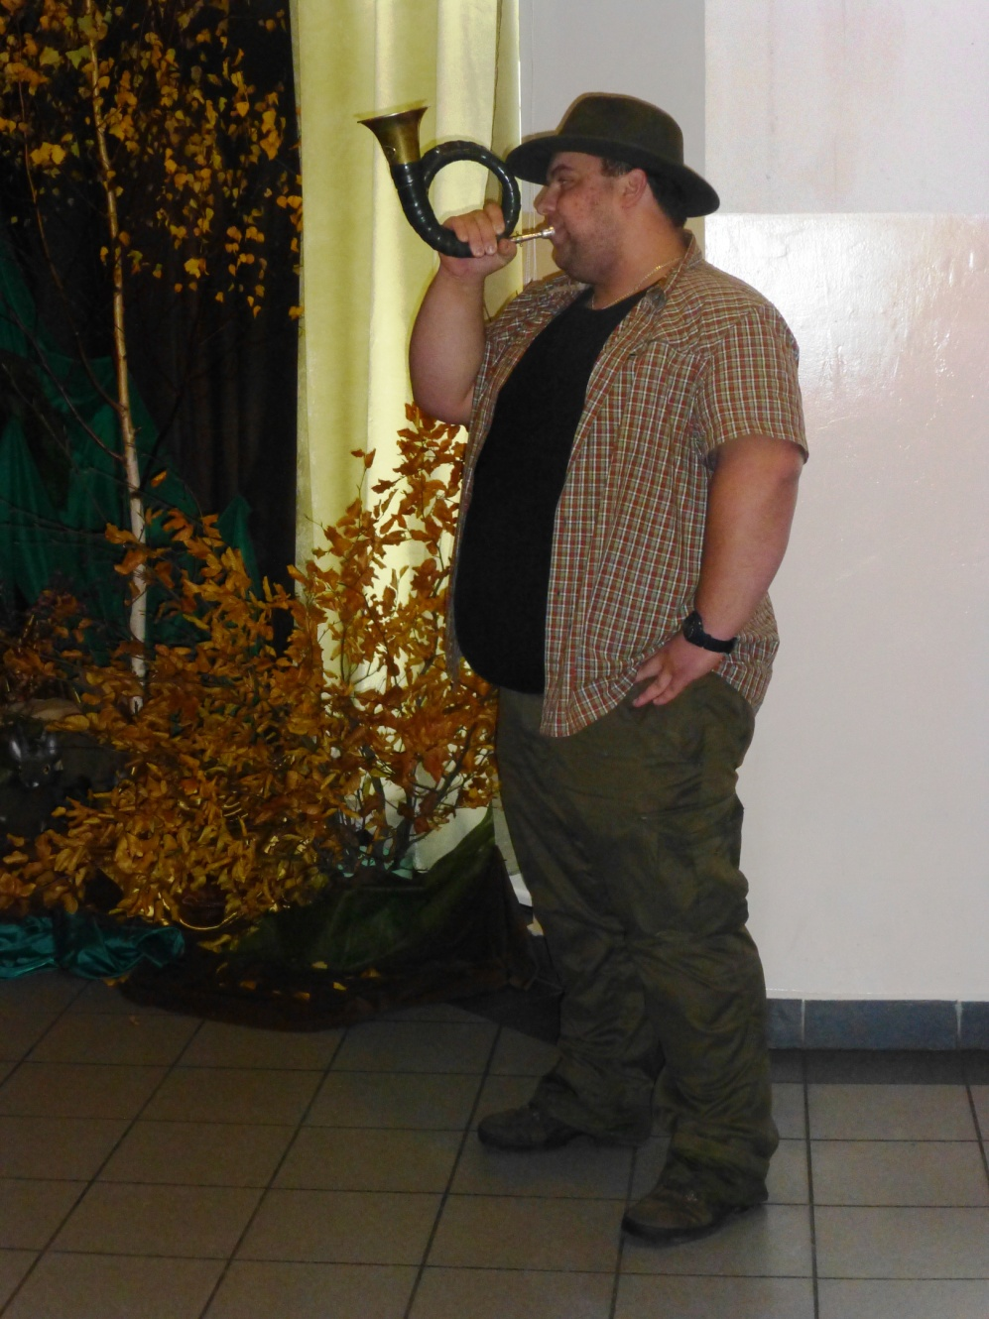

Slide 18
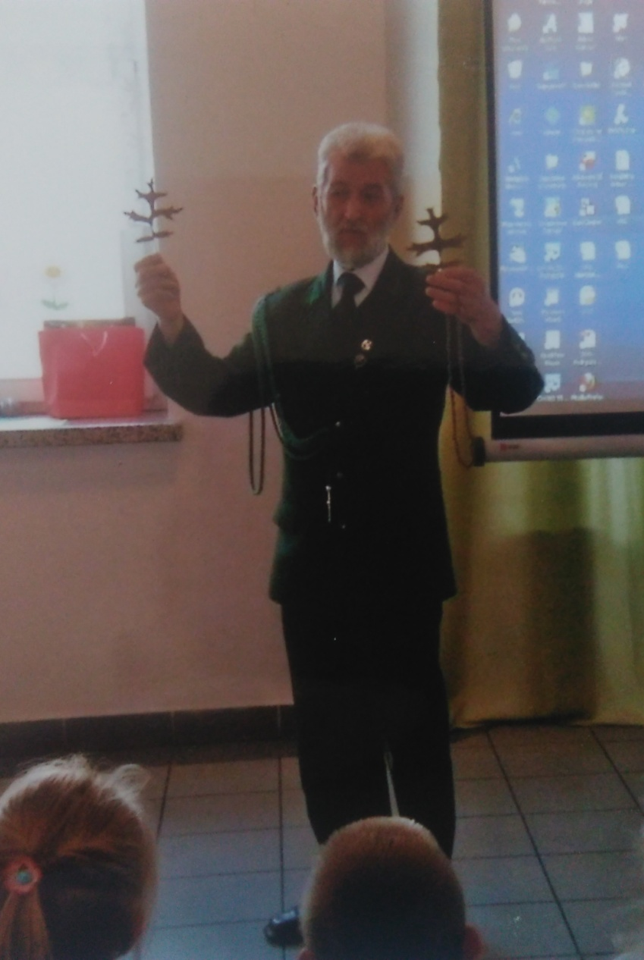

Slide 19
Wspólne prace kształtowały
w nas hart ducha
i poczucie odpowiedzialności

Slide 20
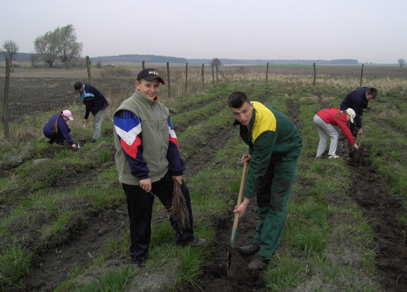
Zakładamy
remizę śródpolną

Slide 21
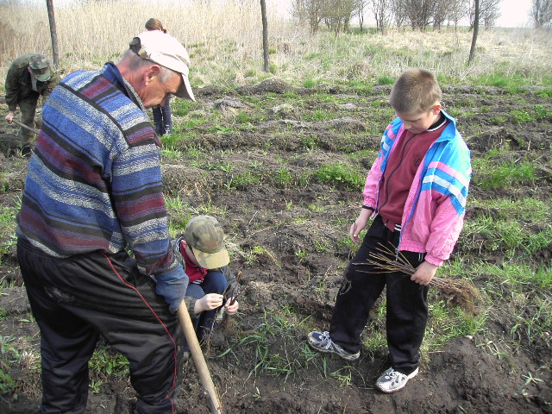
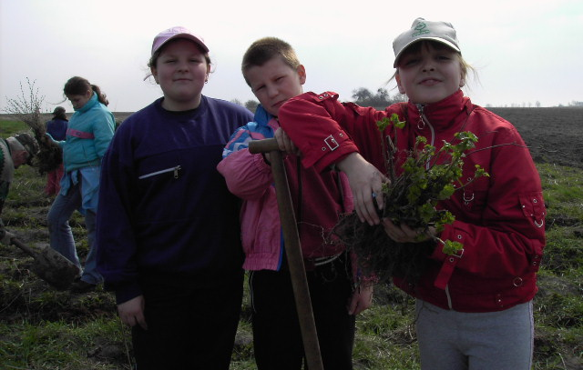

Slide 22
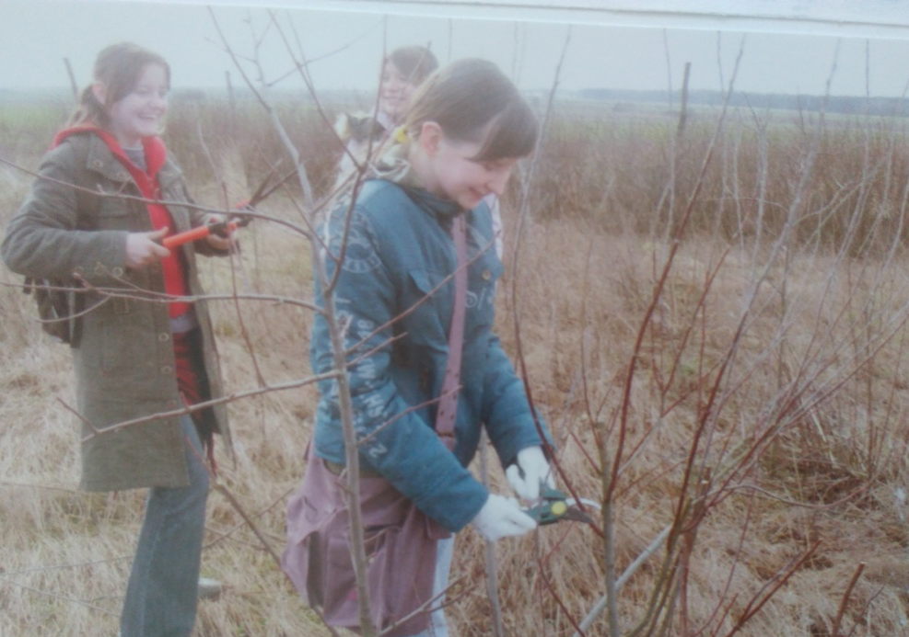
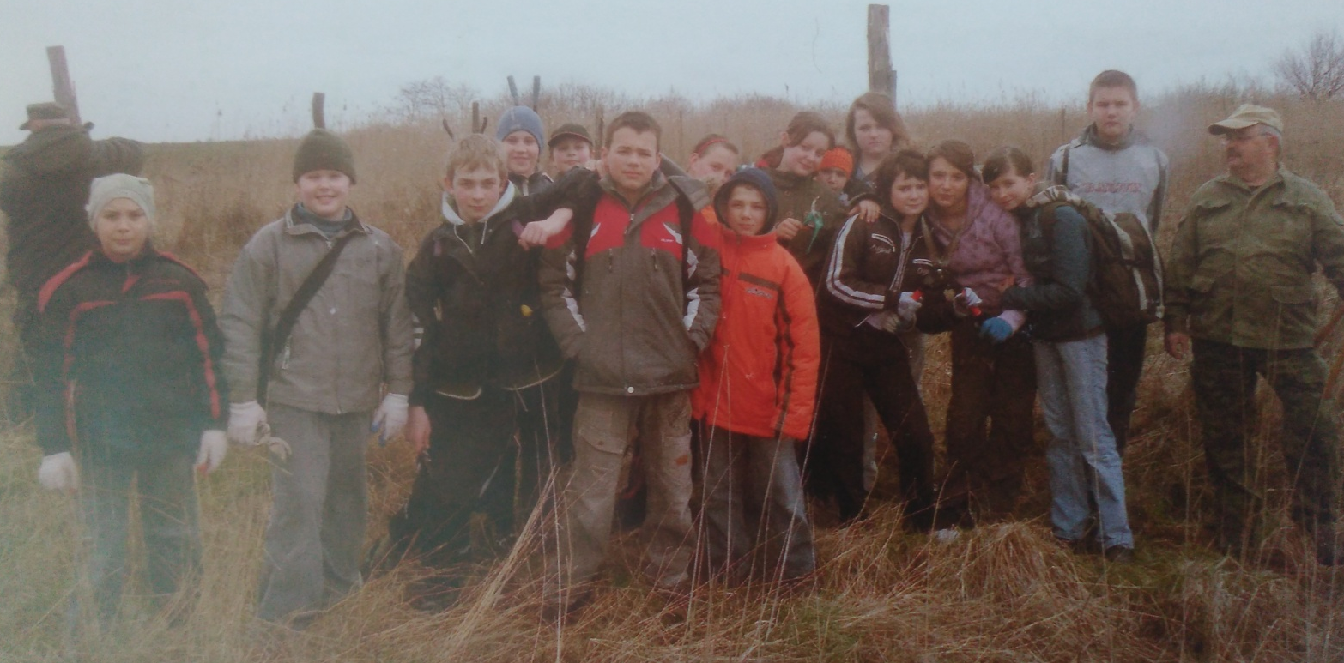
Pielęgnacja remizy
śródpolnej

Slide 23
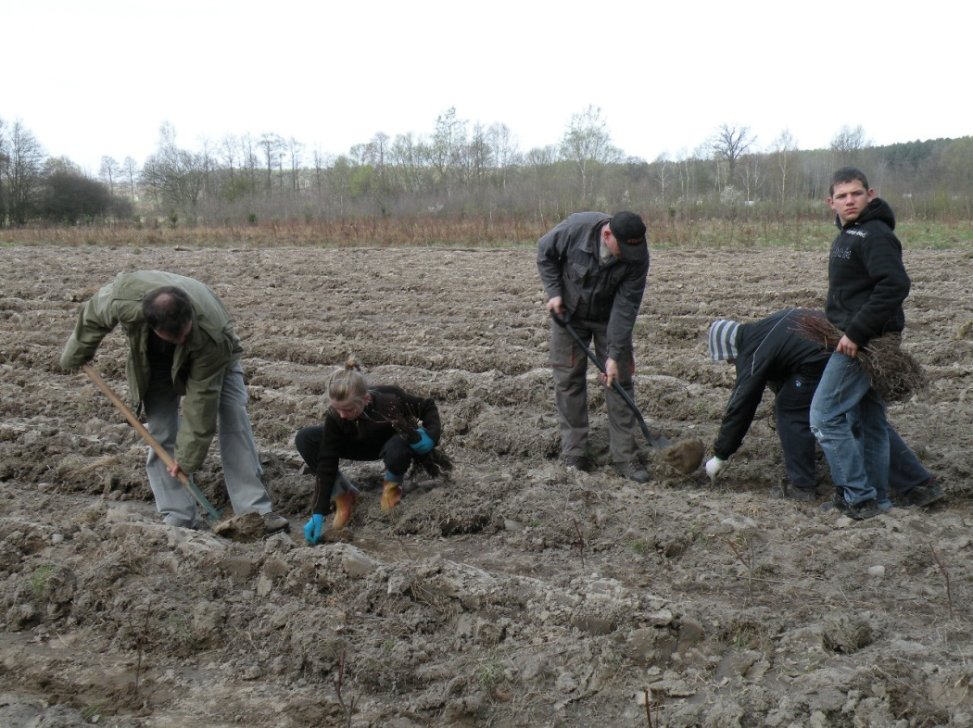
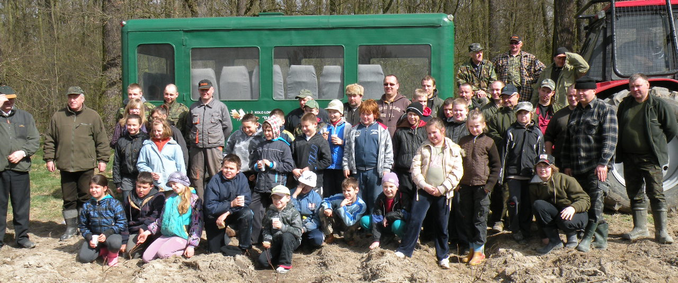
Sadzenie lasu

Slide 24
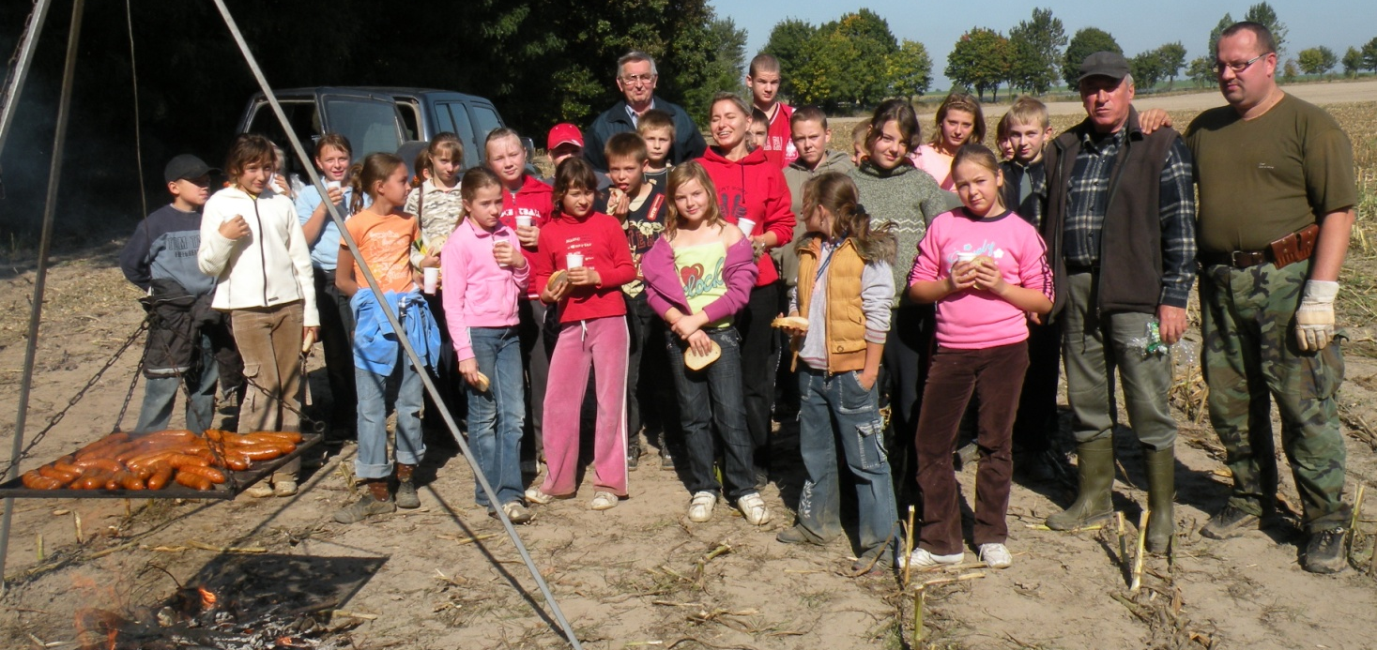
Zbieranie kukurydzy 2008

Slide 25
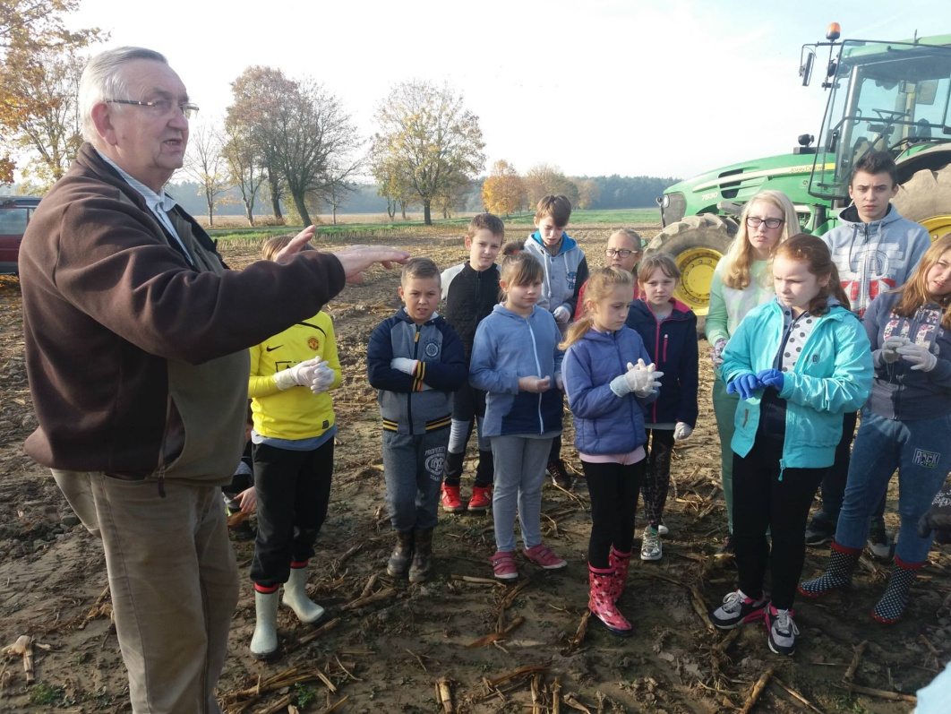
Zbieranie kukurydzy 2017

Slide 26
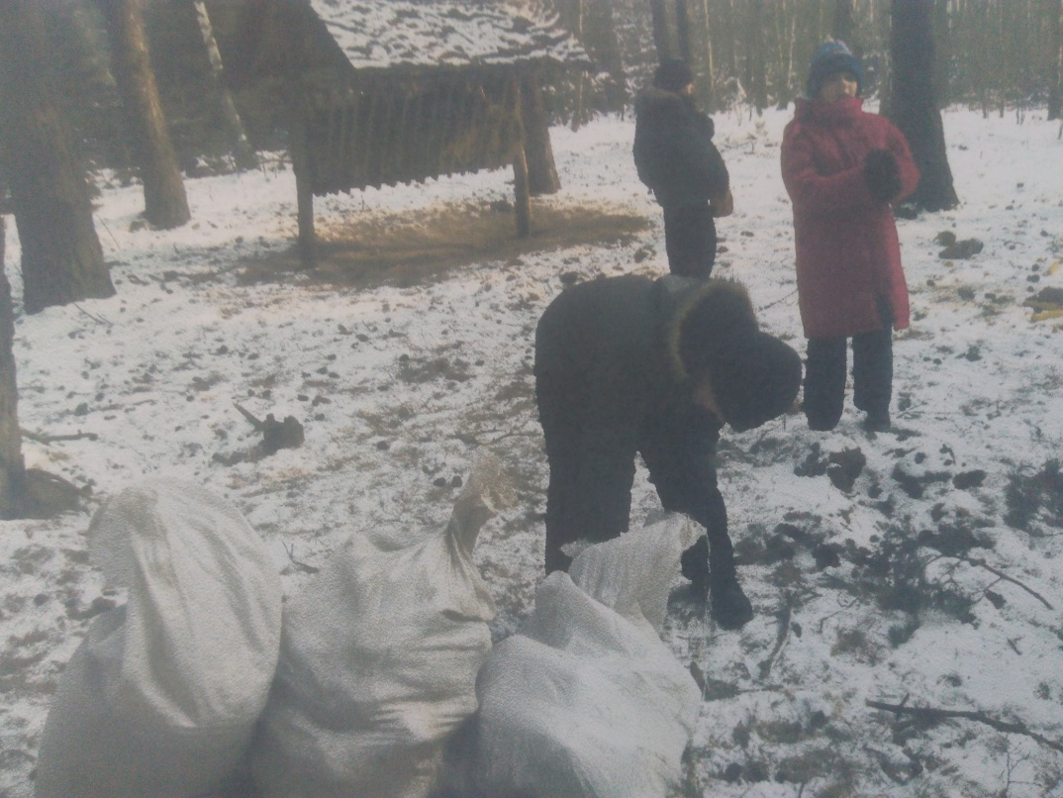
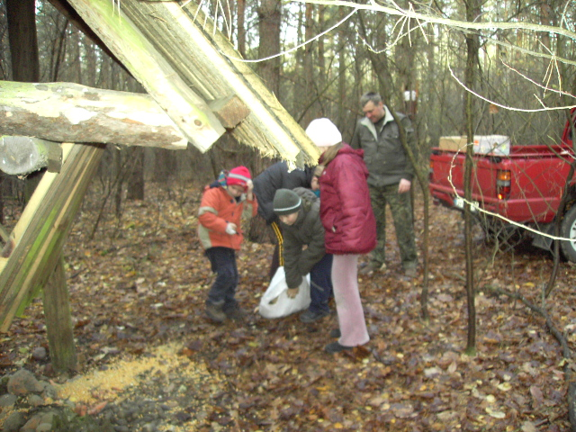
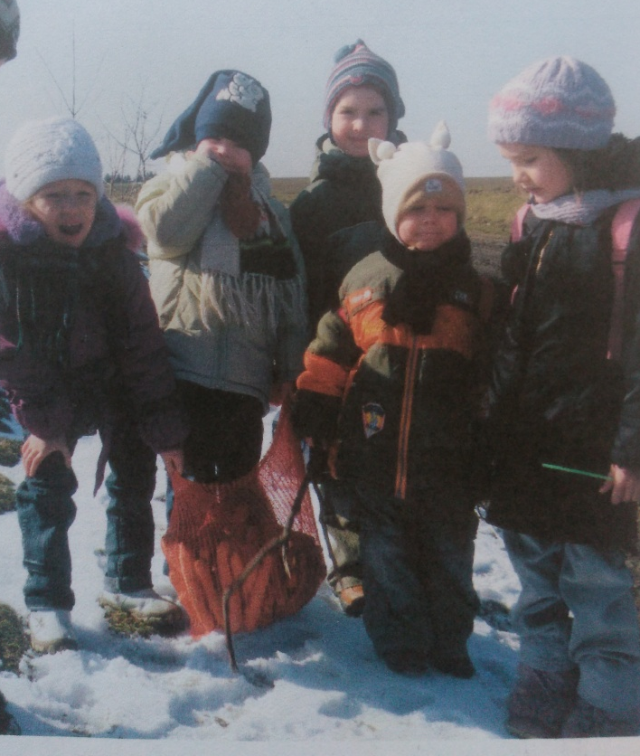
Zbieranie karmy
i wywożenie jej
do paśników

Slide 27
Konkursy i pogadanki, dotyczące łowiectwa, ekologii i przyrody

Slide 28
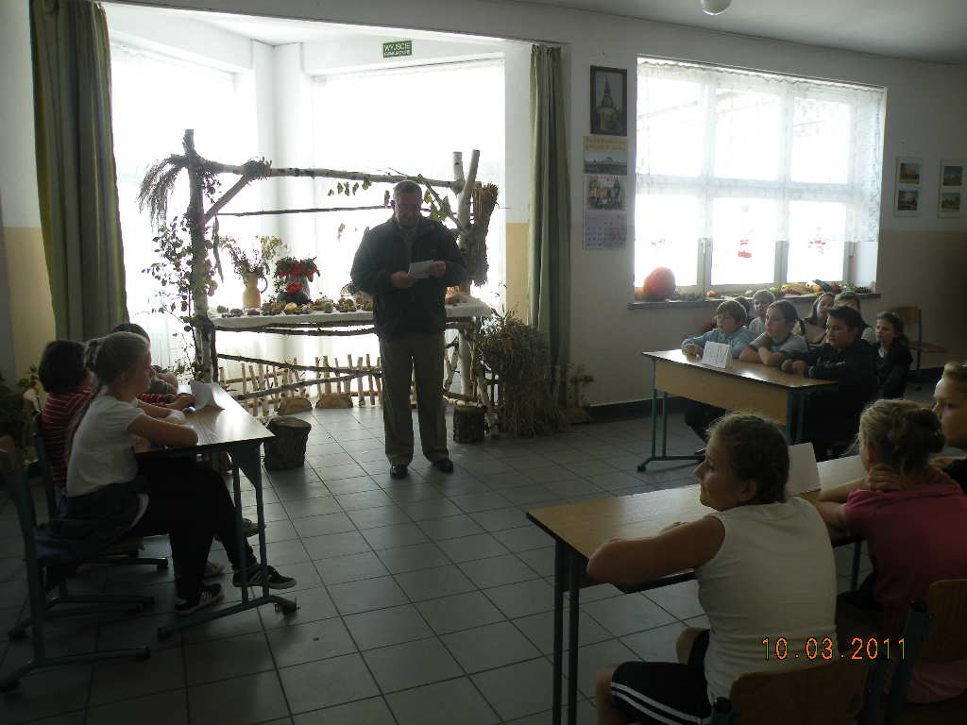
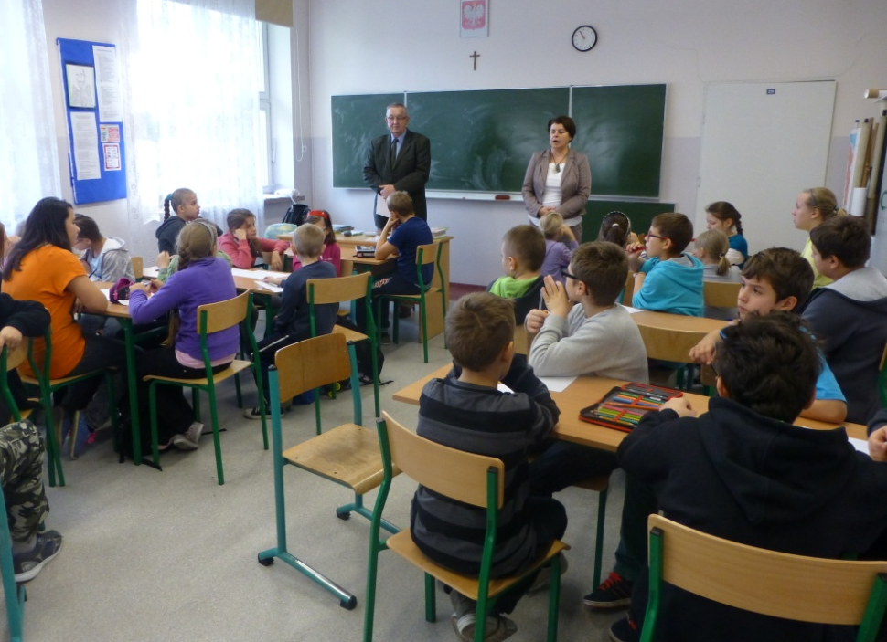
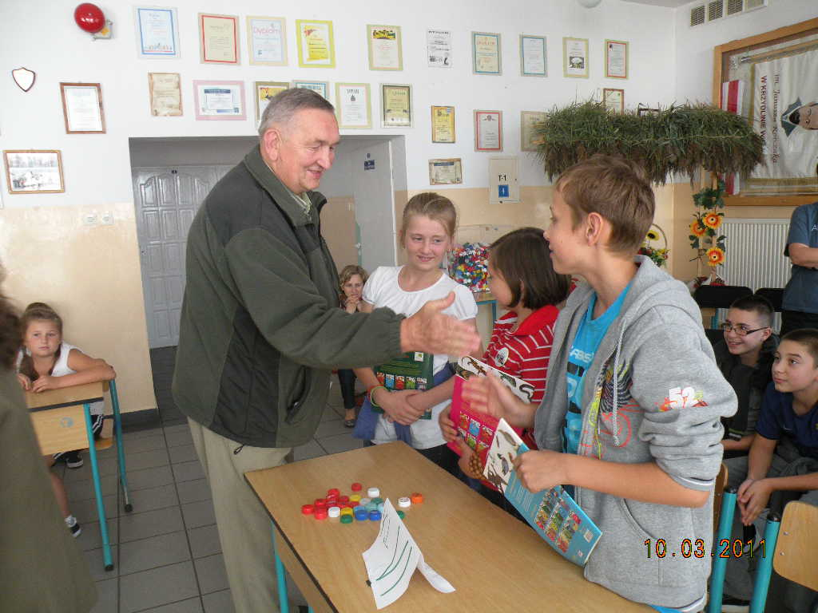

Slide 29
Wspólne świętowanie pozwalało nam zrozumieć Waszą pasję

Slide 30
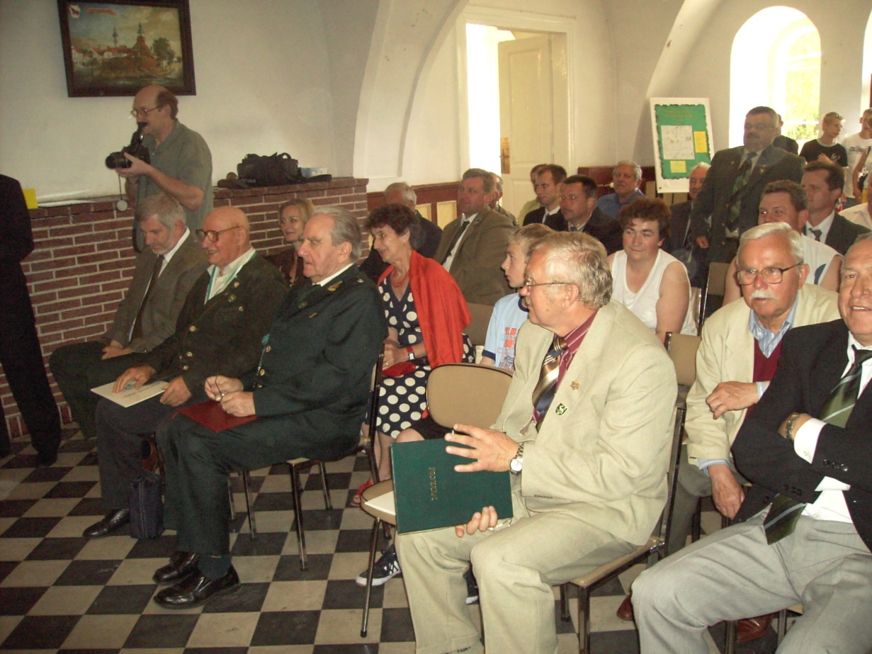
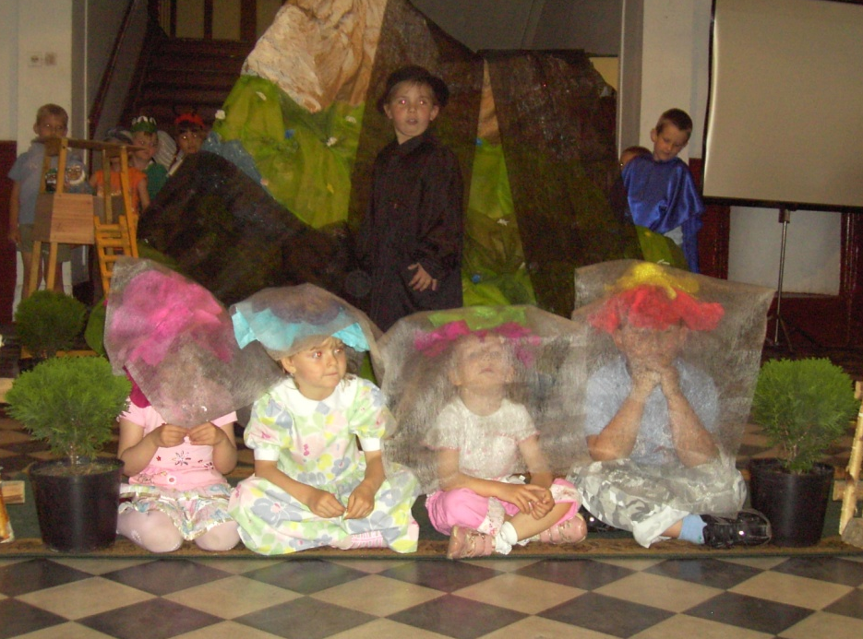
Świętowaliśmy z Wami 40 – lecie powstania Koła

Slide 31
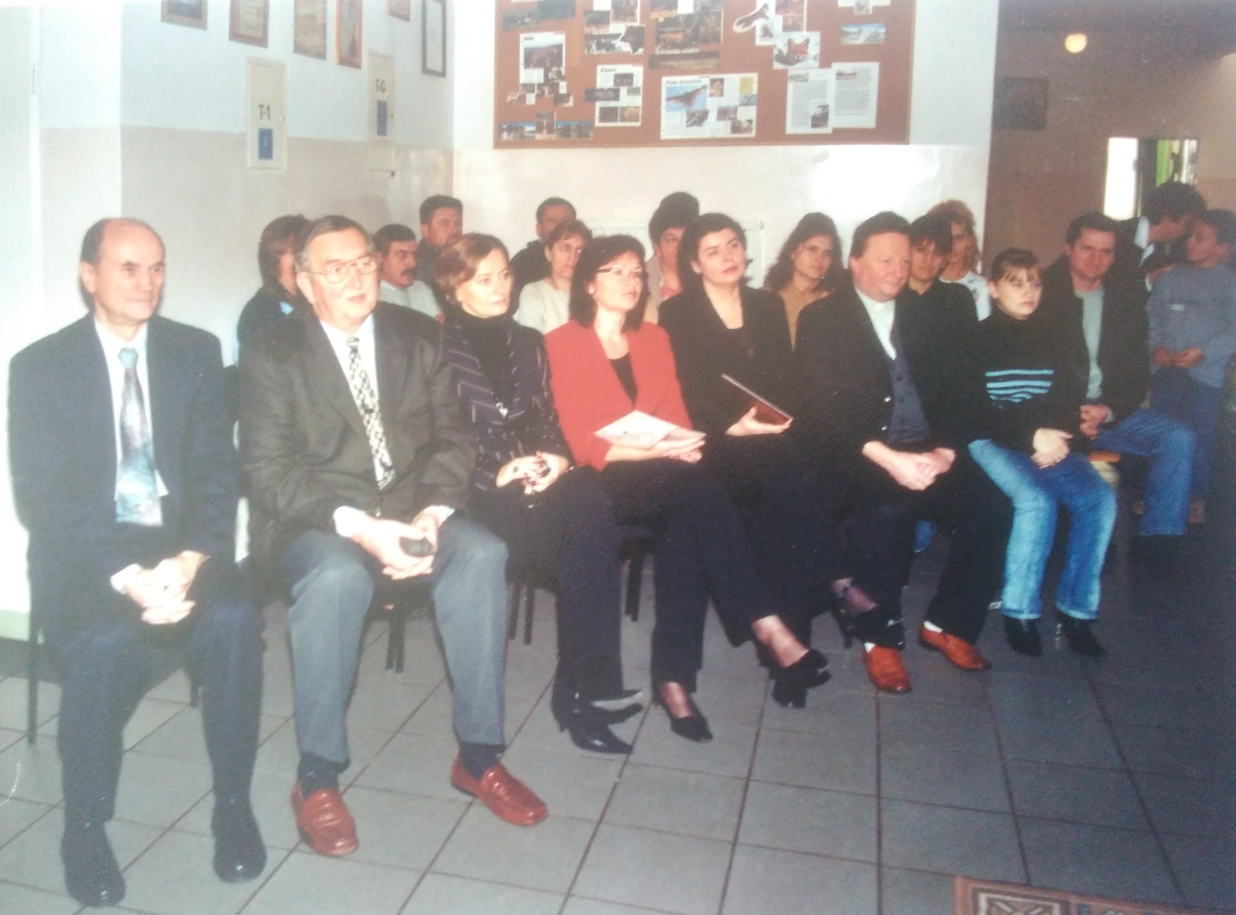
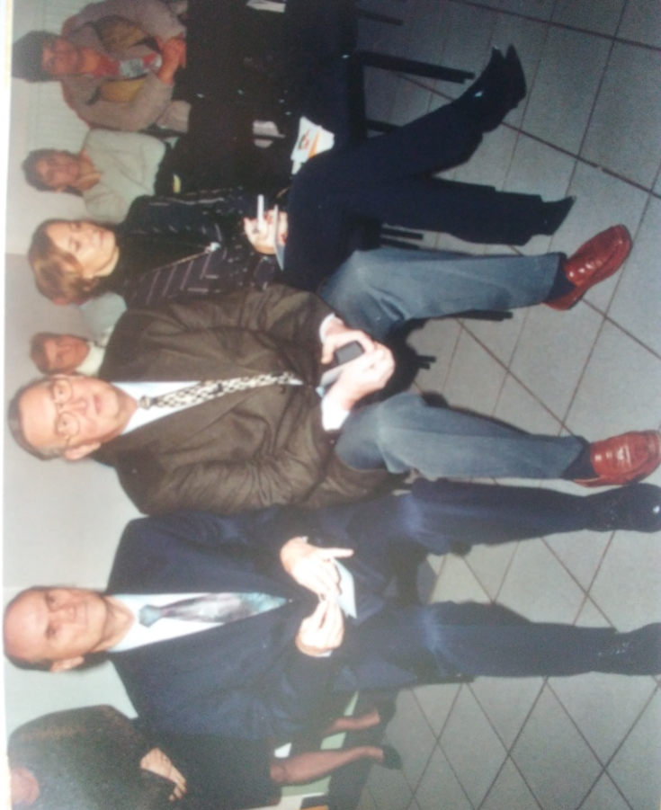
Szkolne Uroczystości Hubertowskie 2006

Slide 32
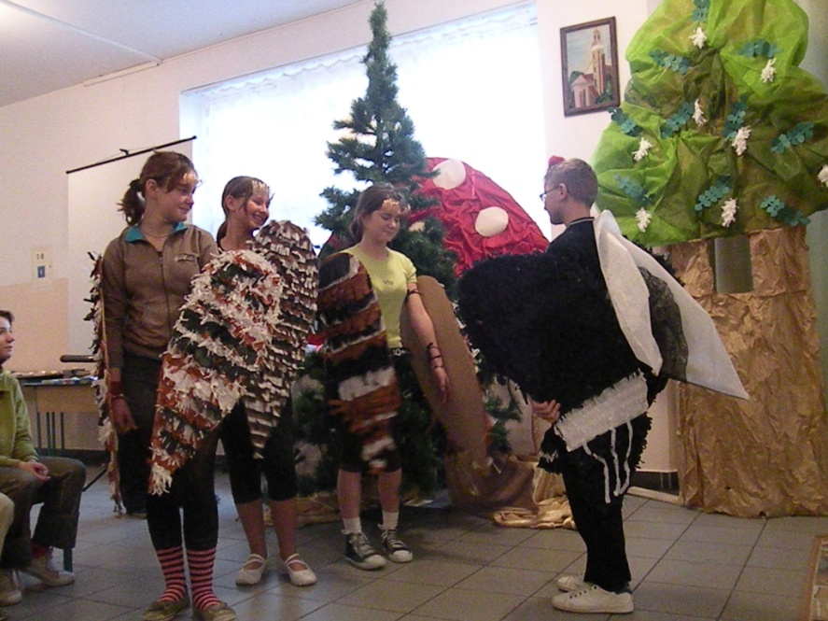
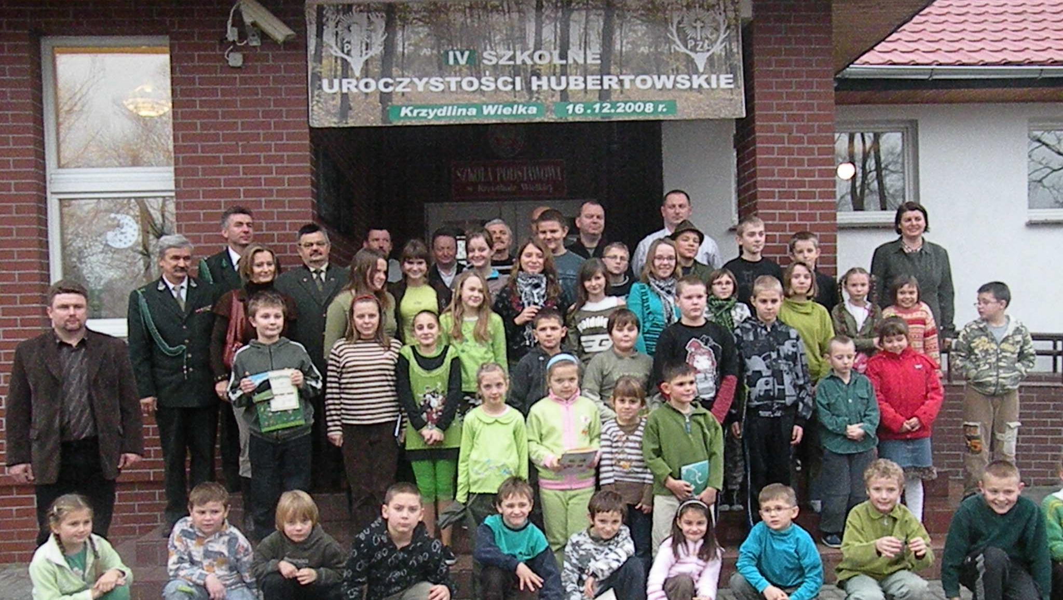
Szkolne Uroczystości Hubertowskie 2008

Slide 33
Szkolne Uroczystości Hubertowskie 2009

Slide 34
Szkolne Uroczystości Hubertowskie 2015

Slide 35
Szkolne Uroczystości Hubertowskie 2016

Slide 36
Podsumowanie działań ekologicznych 2009

Slide 37
Wasze wsparcie jest bezcenne !!!

Slide 38
Szlachetna Paczka
Festyny Charytatywne dla Domu Dziecka
Cała Polska Czyta Dzieciom
Sponsorowanie nagród …

Slide 39
Wspólne działania i Wasza postawa kształtują w dzieciach wrażliwość na piękno przyrody.
„Człowiek wrażliwy na piękno kwiatu, motyla, pejzażu miałby być obojętny na piękno człowieka ?”
Janusz Korczak
Wierzymy, że z Waszą pomocą
wychowamy pokolenie wrażliwe
na drugiego człowieka !

Slide 40
Darz bór !

